Slide 1
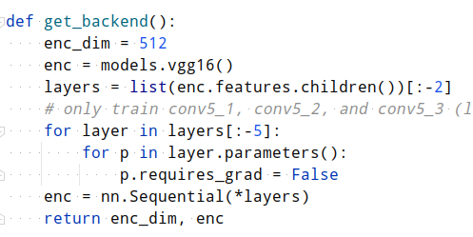
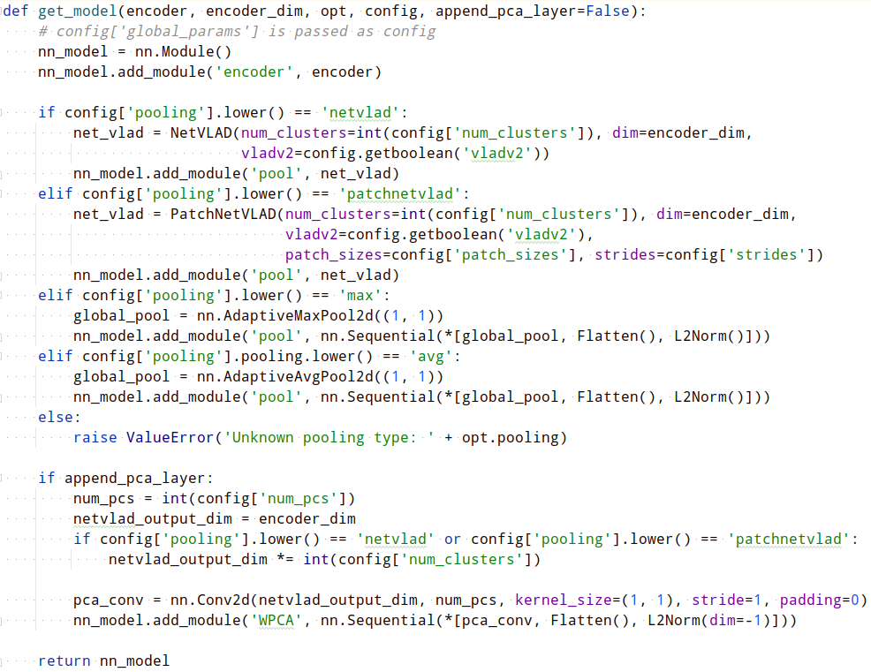
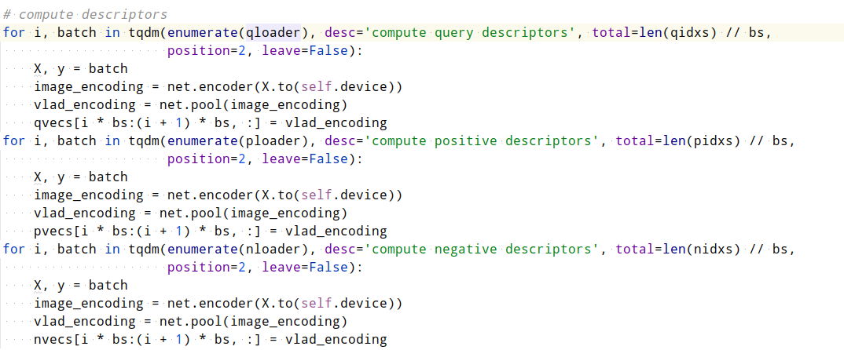
get_clusters()
解析程序的命令行参数
class MSLS(Dataset)
重新载入一批数据集
train_dataset.new_epoch()
计算一次EPOCH有多少个subset
self.nCacheSubset = math.ceil(len(self.qIdx) / self.cached_queries)
设置
聚类时的特征总数nDescriptors
每个图片的特征数nPerImage
并计算采样的图片数量nIm
解析train.ini文件中的参数
获取要计算数据的城市列表，以及属性
计算Batch的数量
把所有Query数据形成索引序列
创建聚类用的数据集对象
cluster_data_loader
判断是否使用CPU还是GPU
循环载入不同城市的数据集数据
开始循环训练每个Batch的数据
从Query索引序列中随机选取与Query索引序列数量相同的索引random.choices(arr, self.weights, k=len(arr))
创建保存聚类中心点的文件夹centroids
固定随机种子
获取城市文件下的子文件夹train_val或test
更新训练数据集
train_dataset.update_subcache()
重置三元对象triplets
创建保存聚类中心点的数据库文件HDF5对象
创建以VGG16为BackBone，并且只训练Conv5中的1-3，其余都采用预训练权重，输出维度是512
判断数据模式是train、val（UTM等数据已经计算）还是test（UTM等数据未计算）
train或val
把随机选取的索引分为nCacheSubset份
np.array_split(arr, self.nCacheSubset)
在数据库文件中创建属性名为descriptors，维度是[nDescriptors, encoder_dim]的所有采样图像的原始特征
test
创建训练输入载入器training_data_loader
如果self.current_subset >=len(self.subcache_indices)，那么就重置self.current_subset
重置当前数据子集索引 self.current_subset = 0
循环计算每个采样图片的特征
读取train.ini中的聚类数量
读取subTask_index.cvs文件
读取Query和Data的postprocessed.csv和raw.csv数据
循环读取Batch中的训练数据
读取当前数据子集索引
读取train.ini参数创建Pooling模型
获取对应城市的图像地址和索引
获取Query和Data的所有图像和索引
执行模型的编码器model.encoder(input_data)获取图像特征
计算保存聚类中心点的HDF5路径
是
把positive、negative和训练数据输入模型
随机采样nPerImage个特征
np.random.choice(image_descriptors.size(1), nPerImage)
根据不同任务帅选出相应图像数据和索引
判断数据模式是train还是val
val
读取Query和Data的subtask_index.csv数据
从数据自己中获取positive的索引
创建数据集对象MSLS
把数据添加到数据集对象
train
找到所有符合subtask的Query和Data数据，并返回图像和索引
把模型得到的特征分为Q、P和N
从数据自己中获取negative的索引
把所及采样的特征保存至HDF5文件
计算数据集中的聚类
get_clusters
是否train模式
是否排除全景图
是
读取Query和Data的全景数据并排除
把Q、P和N送入TripletMarginLoss损失函数计算Loss
创建positive、negative和训练数据的载入器qloader、ploader、nloader
使用Faiss的Kmeans聚类函数，并设置特征维度和聚类的数量，以及迭代次数
faiss.Kmeans()
设置优化器SGD或ADAM
是
否
对positive样本计算权重
删除重复数据的索引，获得Query和Data索引
计算当前EPOCH的Loss
循环读取positive、negative和训练数据，并计算和保存图像特征
使用保存的特征数据进行Kmeans训练
设置三元损失
nn.TripletMarginLoss
晚上和路边的权重相对较高
获得Query和Data的UTM数据
把训练后的聚类特征中心点保存在HDF5的centroids属性中
重新创建训练数据train_dataset和验证数据集validation_dataset
构建positive、negative和训练数据的hard triplets
创建最有权重的目录
makedirs(opt.save_file_path)
根据UTM计算Query的positive，并添加positive数据集
开始训练
根据UTM计算Query的negatives，并添加negatives数据集
每个Epoch执行一次train_epoch
每个执行evalevery个Epoch执行一次val
创建Query和验证数据集的载入器
not_improved+1
否
判断评分是否有提高
把Query和验证数据循环输入模型获取并保存特征
是
使用Faiss对所有验证数据特征进行聚类
保存最佳权重，并重置not_improved
当分数没有提高的次数not_improved>patience时停止训练
使用Query特征搜索聚类后的特征，并返回前100个数据的索引
训练结束
得到每个Query的正例
计算聚类后的100个数据落在Query的正例中的数量
计算召回率

